Slide 1

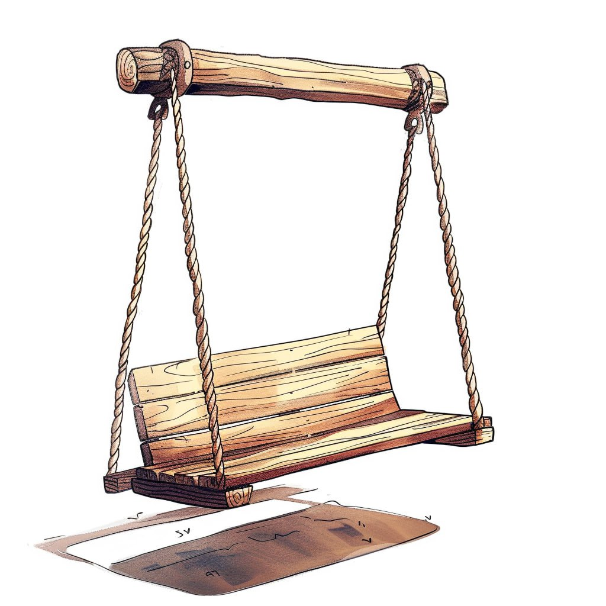
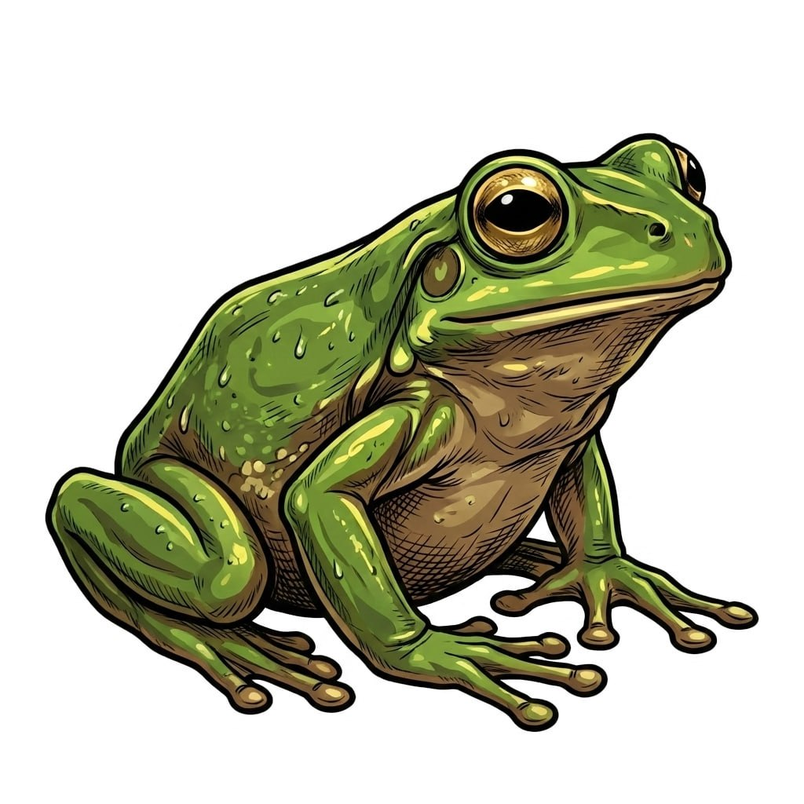
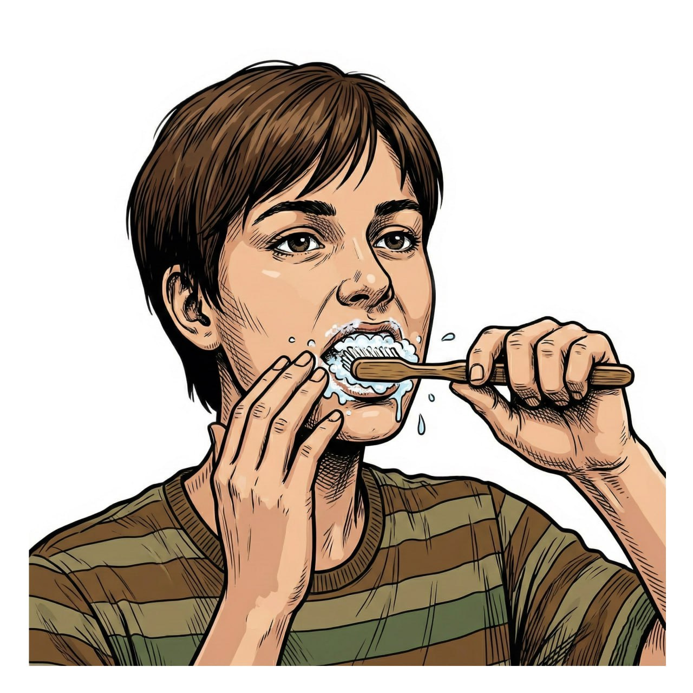
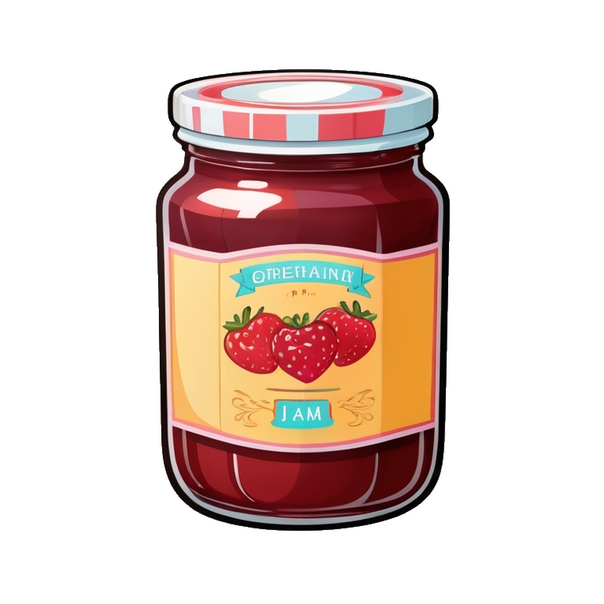
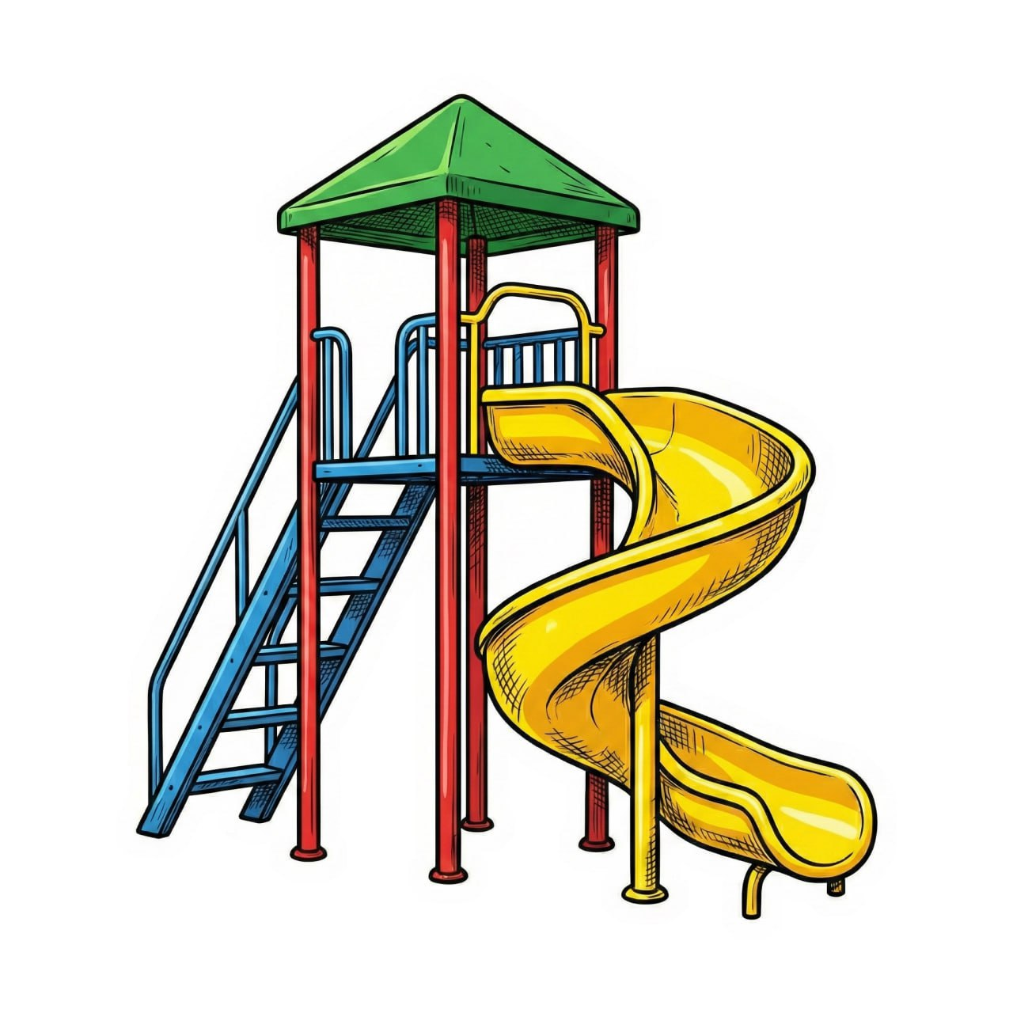
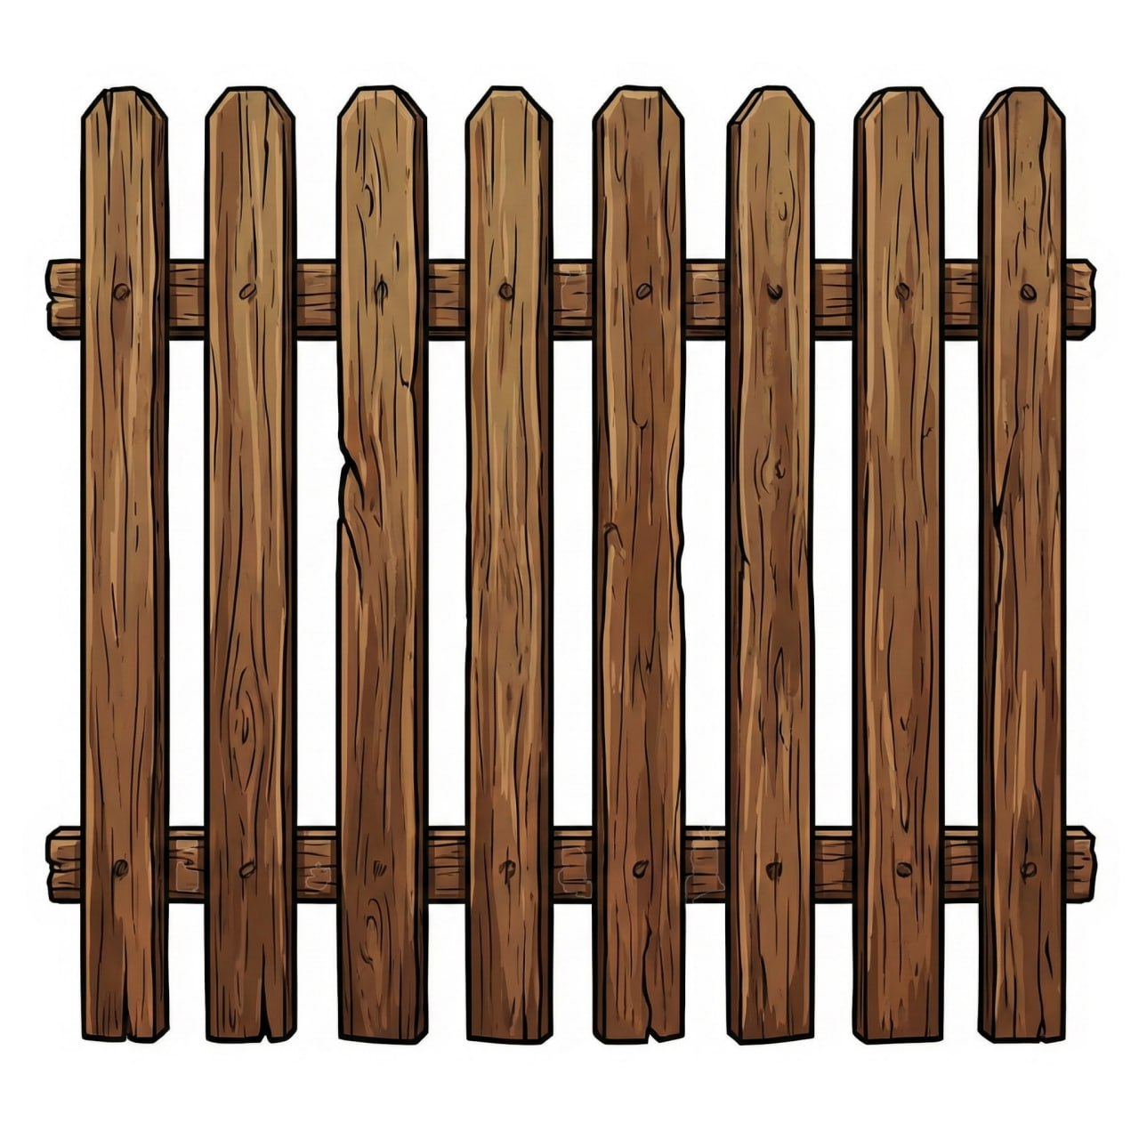
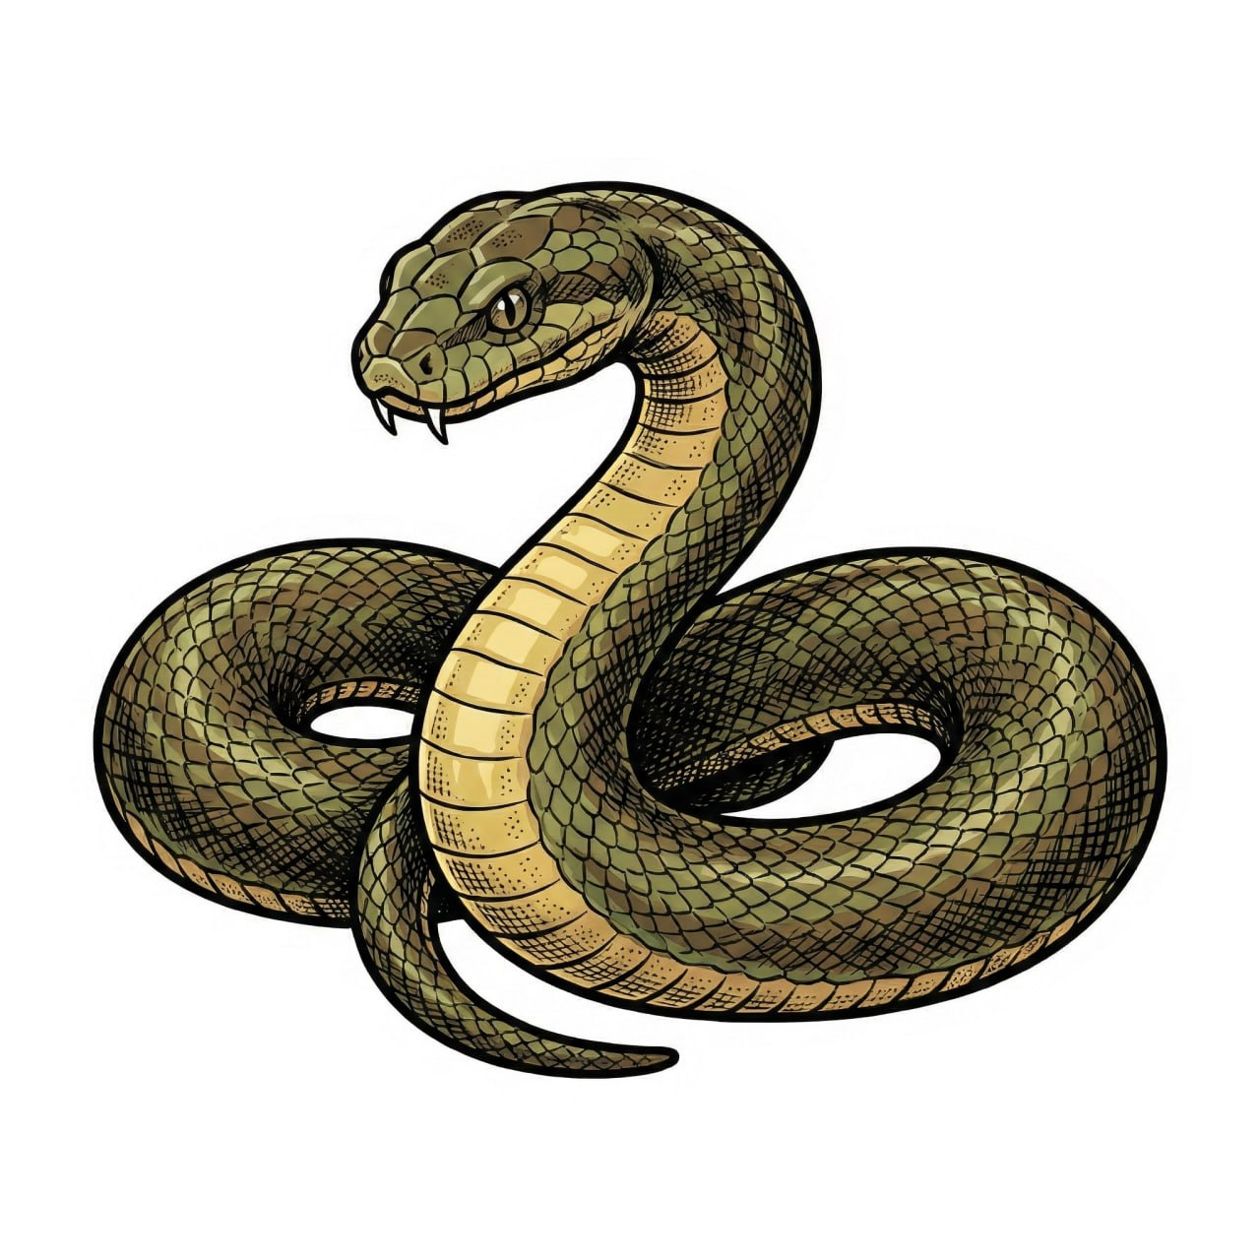
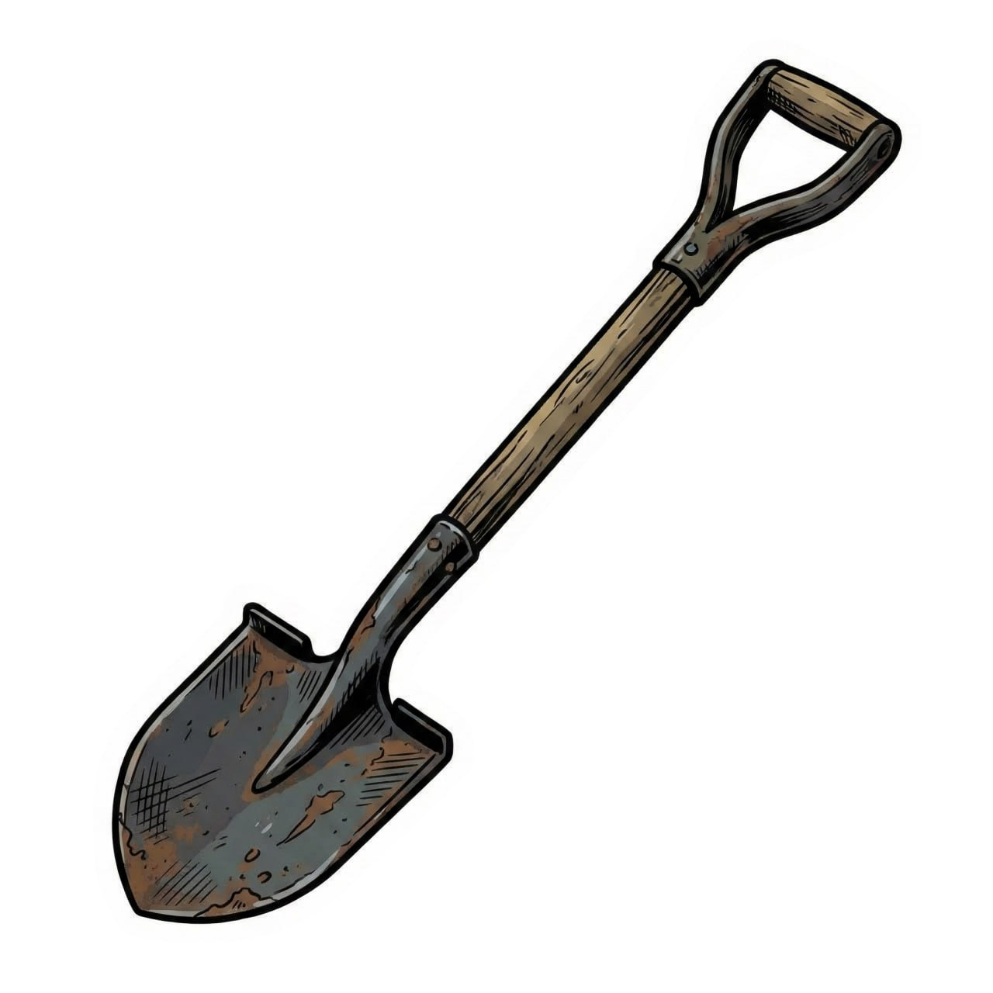
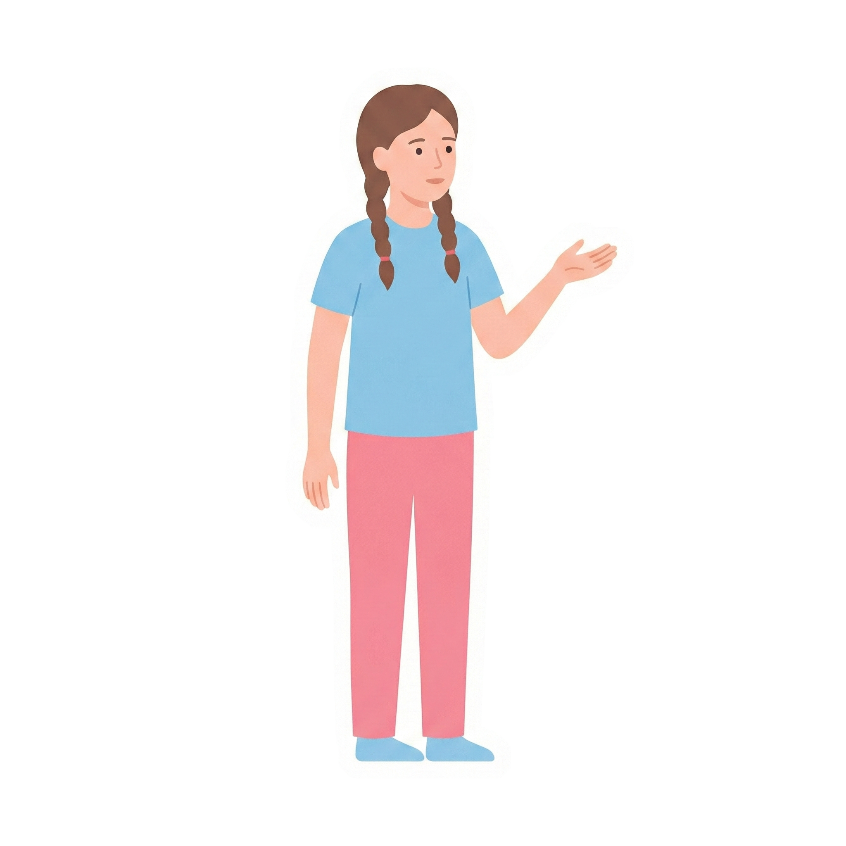
Смачне варення
Злегка відкрити рот і широким переднім краєм язика облизати верхню губу, роблячи рух язиком зверху донизу. Повторіть до 15 секунд.
Парканчик
Зуби зімкнуті (верхні стоять на нижніх). Губи розтягнуті в широкій посмішці, оголюючи верхні та нижні зуби
Гойдалка
Висунути вузький язик. Тягнутися язиком по черзі спочатку до носа, потім до підборіддя. Рот не закривати, щелепа нерухома. Вправа проводиться за рахунок 10-15 разів.
Жабка
Рот привідкритий, губи максимально розтягнуті, заховані зуби, і утримуються в такому положенні 10-15 секунд
Змія
Рот широко відкритий. Язик висунути вперед, напружити, зробити вузьким. Вузький язик максимально висунути вперед і сховати у глиб рота. Рухати язиком вперед - назад у повільному темпі 10-15 разів.
Гірка
Рот відкритий. Бічні краї язика притиснути до верхніх зубів. Кінцем язика доторкнутися до нижніх передніх зубів. Утримувати у такому положенні 15 секунд
Чистити зуби
Розтягнути губи в посмішці, трохи відкрити рота і водити язиком по нижнім і верхнім зубам, імітуючи рухи їх чищення
Лопата
Посміхнутися, відкрити рот, покласти широкий розслаблений язик на нижню губу. Утримувати в такому положенні під рахунок до 5-10 секунд.

